Slide 1
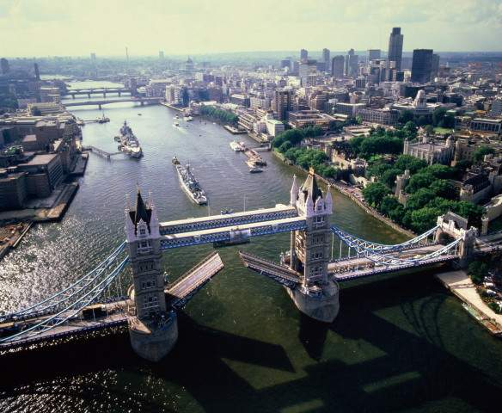
London.
The River Thames.
Шаблон №11
Шайдурова Валентина Федоровна
Учитель английского языка
ГБОУ «Школа №106»
Санкт-Петербург

Slide 4
Источник
https://yandex.ru/images/search?img_url=http%3A%2F%2Finfotera.ru%2Fupload%2Fresize_cache%2Fiblock%2F4ff%2F400_65_1%2F4ff970608d3f30acc2103d9310eaaf61.jpg&_=

